Slide 1


О ДЕТСКОЙ ОЗДОРОВИТЕЛЬНОЙ КАМПАНИИ В ТУЛЬСКОЙ ОБЛАСТИ

Slide 2
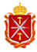
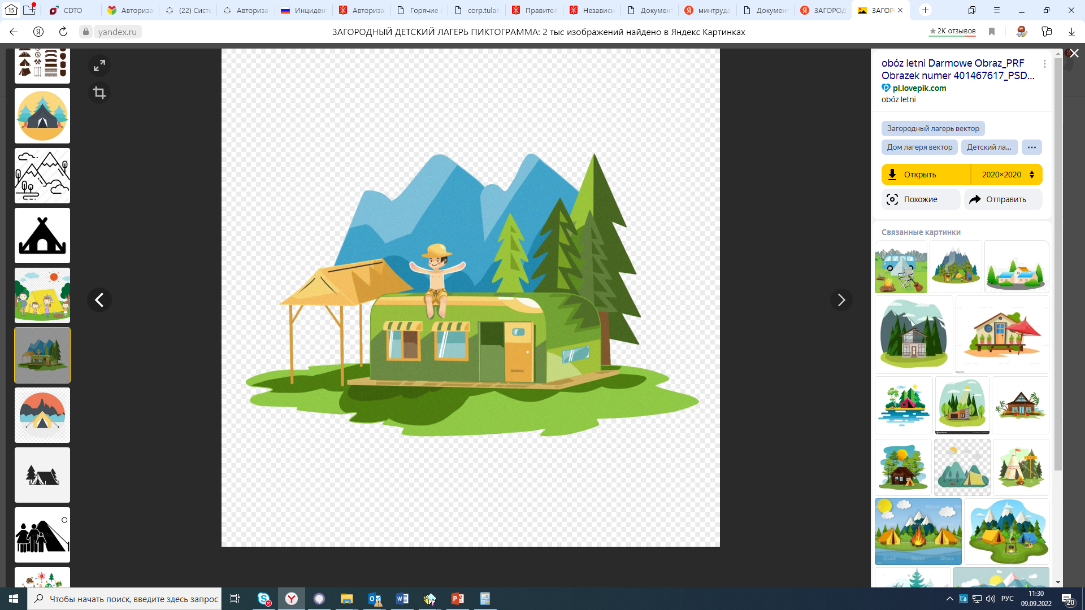

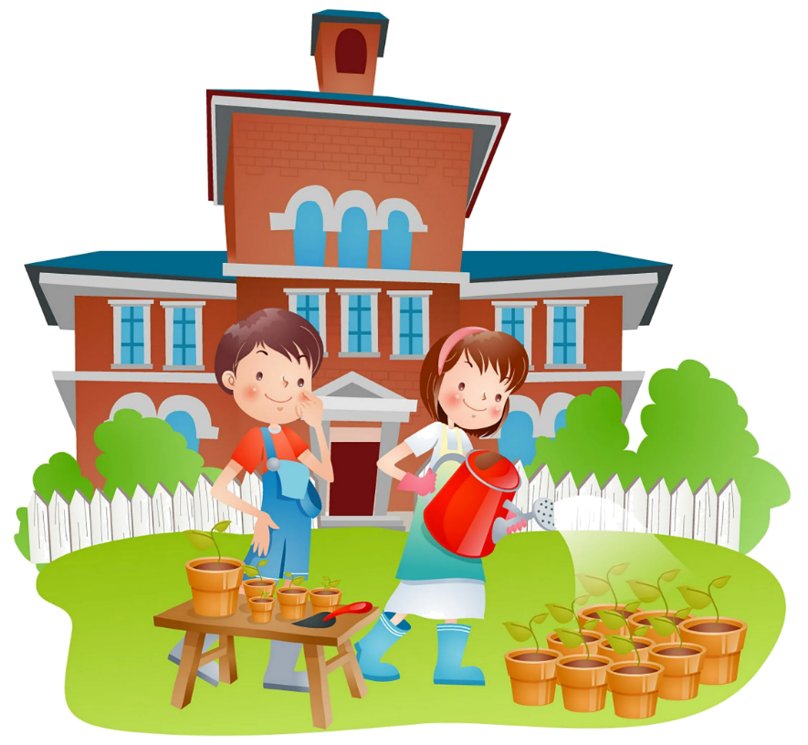
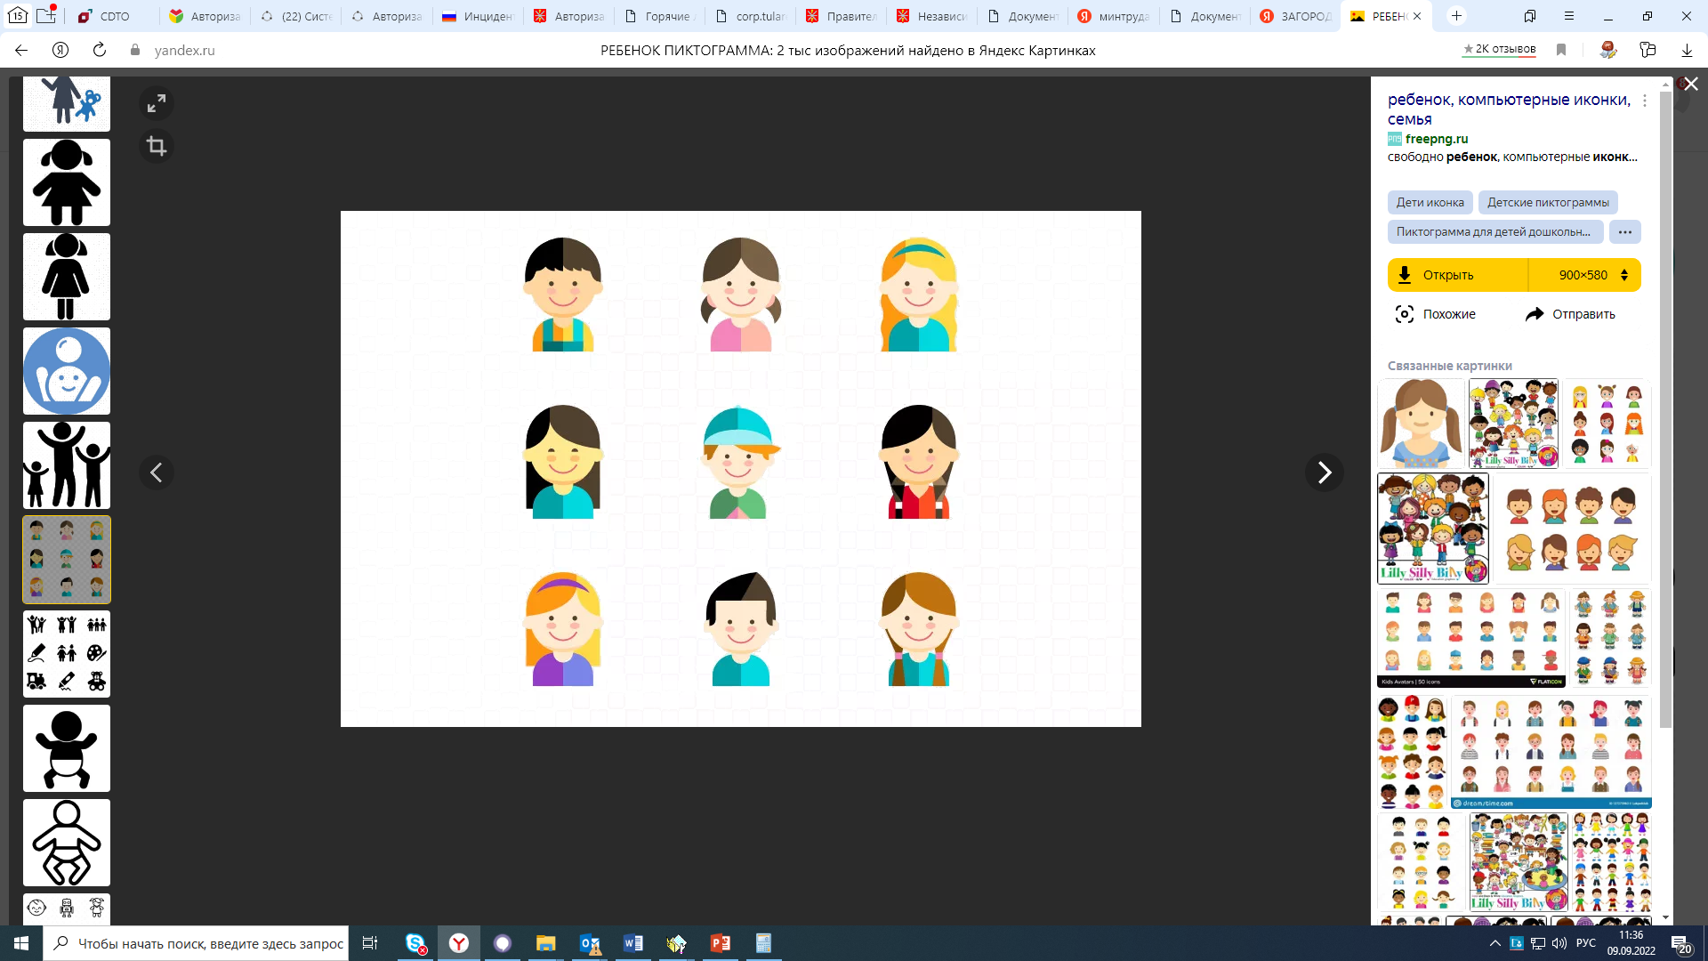
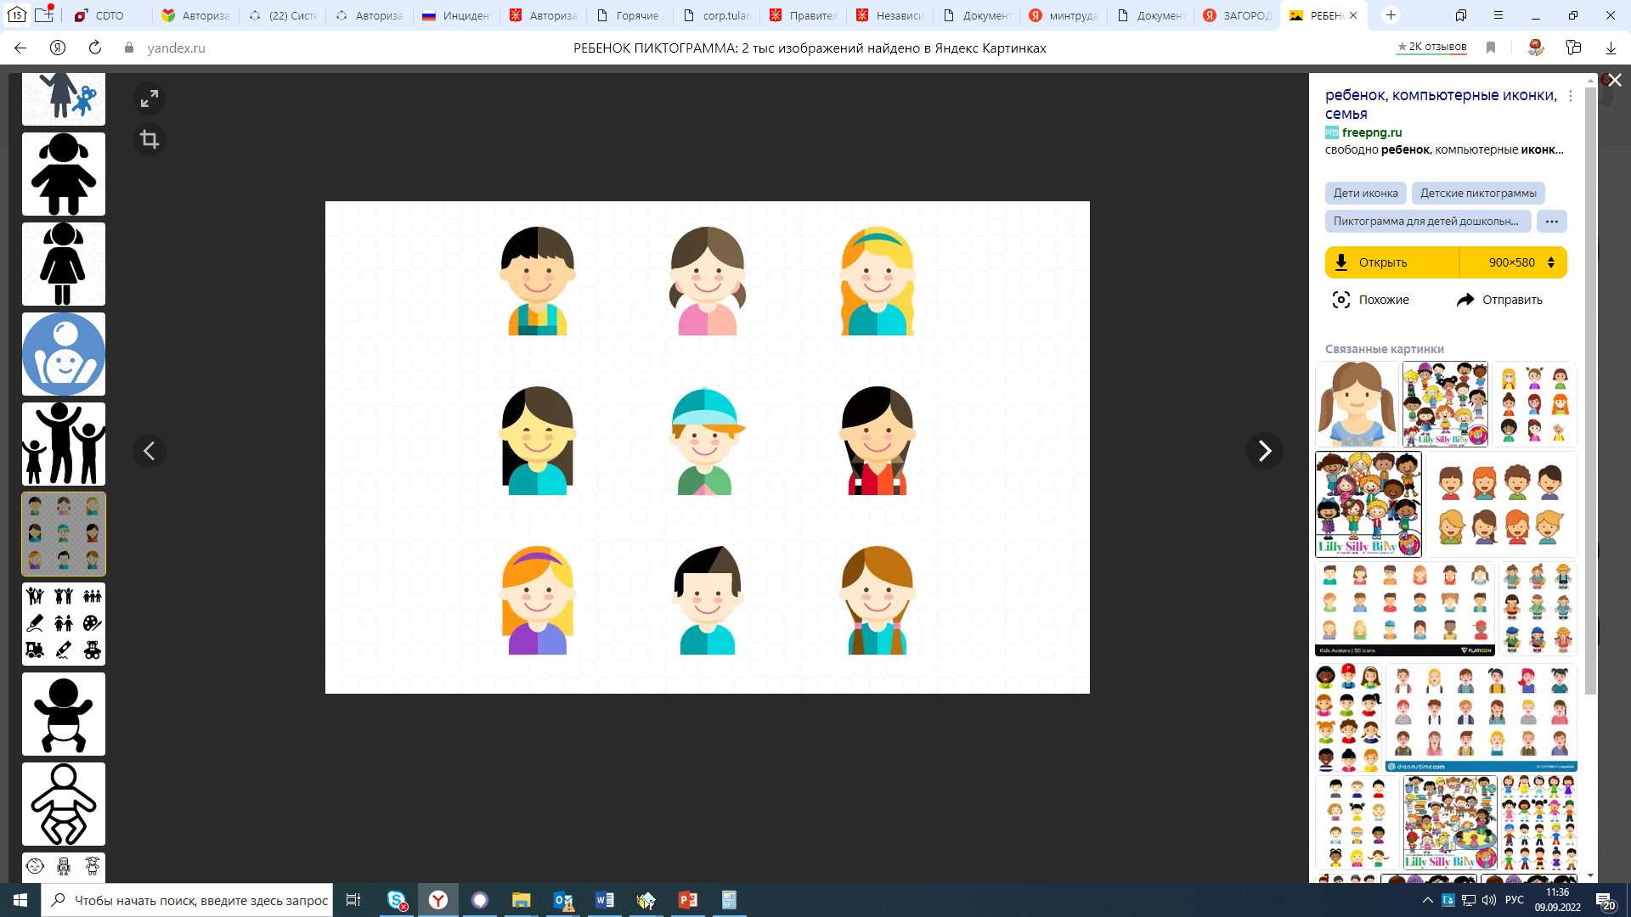
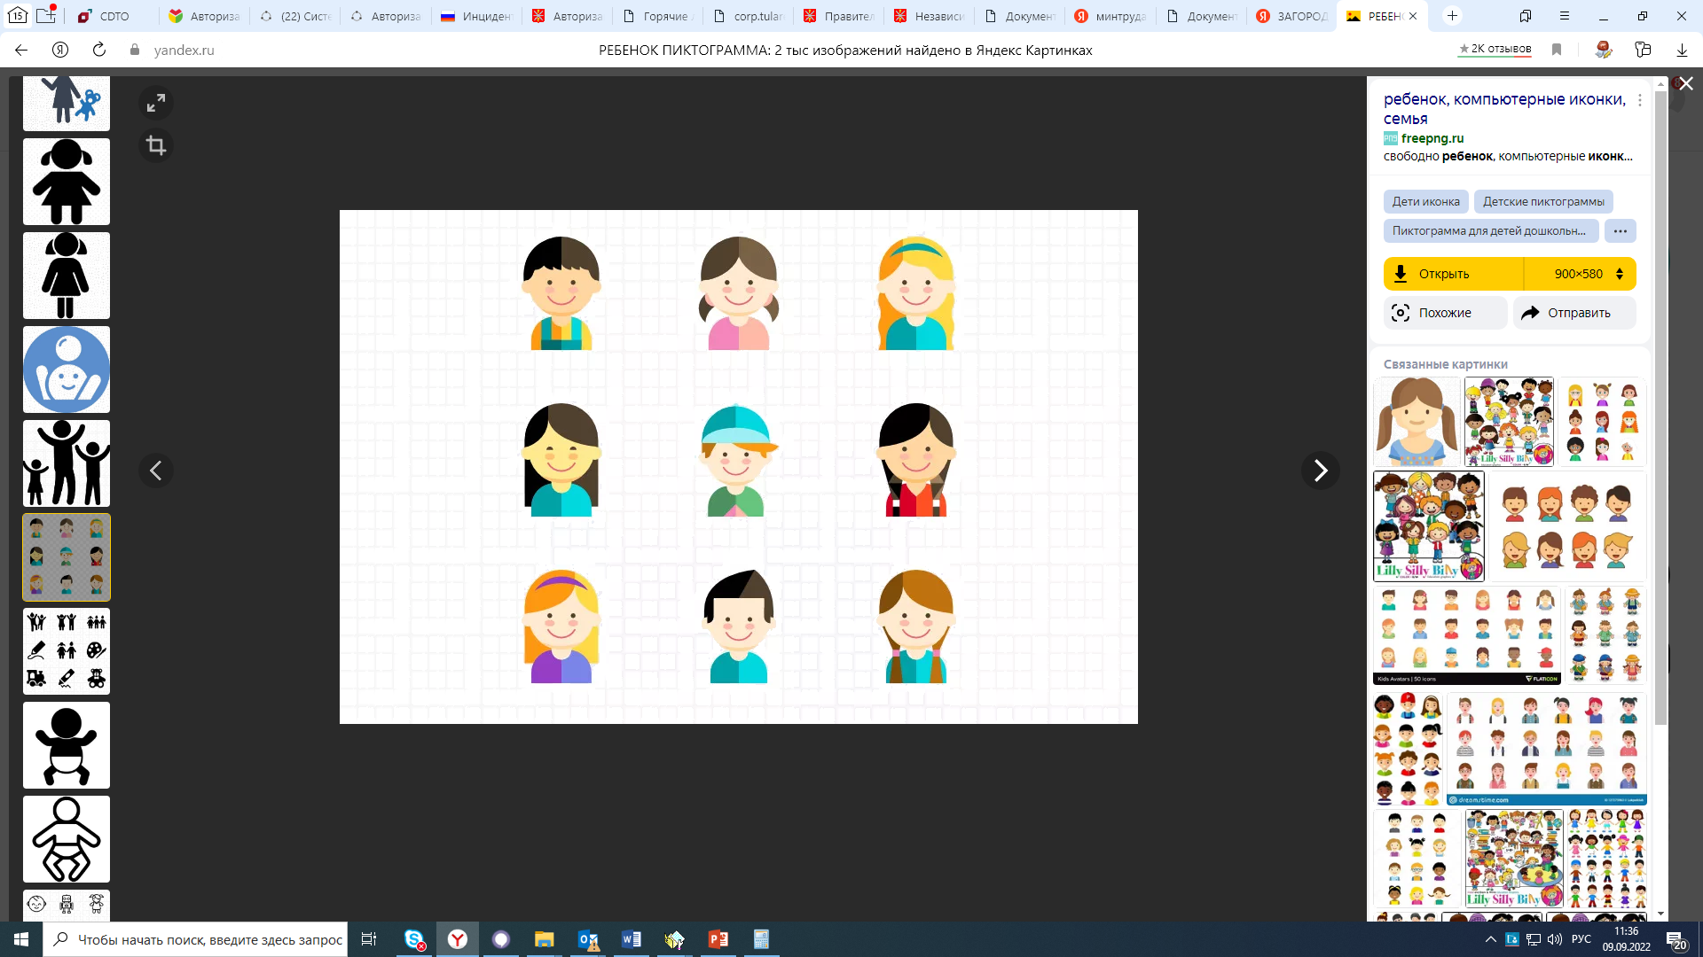
ОХВАТ ДЕТЕЙ ОРГАНИЗОВАННЫМИ ФОРМАМИ ОТДЫХА
КОЛИЧЕСТВО ОЗДОРОВЛЕННЫХ ДЕТЕЙ
2023 ГОД
(ФАКТ)
2024 ГОД
(ФАКТ)
2025 ГОД
(ПЛАН)
67,1%
65,1%
61,5%
94 164
99 746
ДЕТЕЙ
97 330
РЕБЕНКА
ДЕТЕЙ
+5,6%
+3,6%
ОТ ПЛАНА
ОТ ПЛАНА
ОБЩЕЕ КОЛИЧЕСТВО ДЕТЕЙ ШКОЛЬНОГО ВОЗРАСТА
140 360
ДЕТЕЙ
153 328
ДЕТЕЙ
158 261
РЕБЕНОК
ТУЛЬСКАЯ ОБЛАСТЬ - ЛИДЕР В ЦФО
ПО ОРГАНИЗАЦИИ ОЗДОРОВИТЕЛЬНОЙ КАМПАНИИ ДЕТЕЙ В 2022 И 2023 ГОДАХ

Slide 3
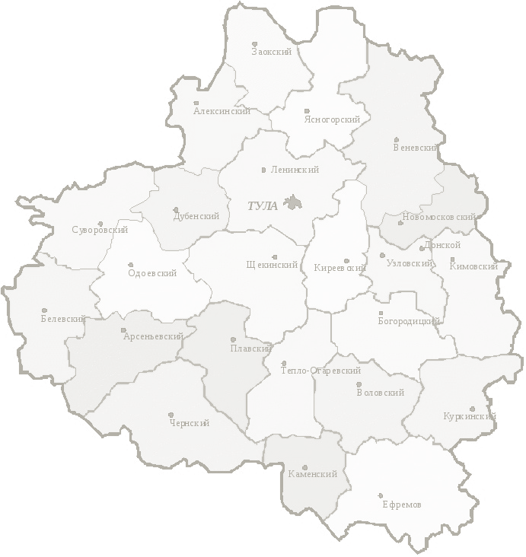

ОБЩАЯ ИНФОРМАЦИЯ
4
ЛАГЕРЯ САНАТОРНОГО ТИПА
(КРУГЛОГОДИЧНЫЕ)
ВМЕСТИМОСТЬ В СМЕНУ: 465 МЕСТ
ОРГАНИЗАЦИОННО – ПРАВОВАЯ ФОРМА:
2 лагеря – некоммерческая организация (социально ориентированная организация);
2 лагеря – частная
13
ОЗДОРОВИТЕЛЬНЫХ ЛАГЕРЕЙ
(4 КРУГЛОГОДИЧНЫХ, 9 СЕЗОННЫХ)
ВМЕСТИМОСТЬ В СМЕНУ: 3113 МЕСТ
ВМЕСТИМОСТЬ В СЕЗОН: 12 452 МЕСТА
ОРГАНИЗАЦИОННО – ПРАВОВАЯ ФОРМА:
1 лагерь – государственная;
7 лагерей – муниципальная;
5 – частная

Slide 4
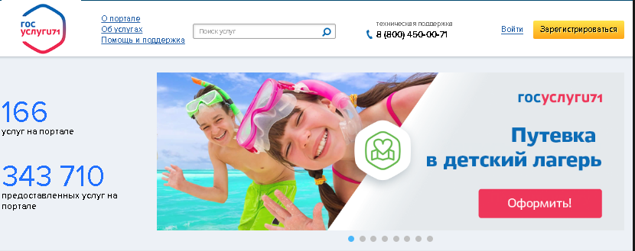
ПУТЕВКИ В САНАТОРИИ ТУЛЬСКОЙ ОБЛАСТИ И ЧЕРНОМОРСКОГО ПОБЕРЕЖЬЯ РОССИИ
ГОСУСЛУГИ71
ПЛАНИРУЕТСЯ ПРИОБРЕСТИ:
2700 путевок — в санатории южного направления
960 путевок — в санатории региона
с 4 апреля (9:00) — для заявителей города Тулы
с 7 апреля (9:00) — для остальных заявителей
с 6 апреля (9:00) — для заявителей городов Алексин, Донской, Ефремов,Новомосковск, Киреевский, Узловский и Щекинский районы
Внимание! Для подачи заявления необходима справка
по форме «070/у»

Slide 5
ПУТЕВКИ В ЗАГОРОДНЫЕ ЛАГЕРЯ ТУЛЬСКОЙ ОБЛАСТИ
ГОСУСЛУГИ71
ПЛАНИРУЕТСЯ ПРИОБРЕСТИ:
2700 путевок — в санатории южного направления
960 путевок — в санатории региона
16 муниципалитетов
из 26 планируют закупить
3 946 путевок (города Алексин, Донской, Ефремов, Новомосковск, Тула, Арсеньевский, Воловский, Заокский, Кимовский, Киреевский, Плавский, Узловский, Щекинский и Ясногорский районы)
с 20 апреля (9:00) — для заявителей всех районов области, кроме города Тулы
с 25 апреля (9:00) — для заявителей города Тулы
Внимание! Средняя стоимость оздоровительной путевки в 2024 году — 30 702 руб.

Slide 6
ПУТЕВКИ ДЛЯ ДЕТЕЙ, НАХОДЯЩИХСЯ В ТРУДНОЙ ЖИЗНЕННОЙ СИТУАЦИИ
ГУ ТО «Управление социальной защиты населения Тульской области»
ПЛАНИРУЕТСЯ ПРИОБРЕСТИ:
3548 путевок, из них 800 — в лагеря южного направления
1 способ подачи заявления: личное обращение по месту жительства
2 способ подачи заявления: через ЕПГУ
3 способ подачи заявления: через МФЦ
Внимание! Прием заявлений с 1 января
(до полного распределения путевок согласно очередности)

Slide 7
ПУТЕВКИ ДЛЯ ДЕТЕЙ УЧАСТНИКОВ СПЕЦИАЛЬНОЙ ВОЕННОЙ ОПЕРАЦИИ
АДМИНИСТРАЦИИ МУНИЦИПАЛЬНЫХ ОБРАЗОВАНИЙ РЕГИОНА
ПЛАНИРУЕТСЯ ПРИОБРЕСТИ:
1500 путевок — в лагеря южного направления
150 путевок — в лагеря региона
ВЫПЛАТА КОМПЕНСАЦИИ ЗА САМОСТОЯТЕЛЬНО КУПЛЕННУЮ ПУТЕВКУ РОДИТЕЛЯМИ
Прием заявлений до 1 марта
В 2023 году выплачено 1104 компенсации
В 2024 году выплачено 1444 компенсации
Внимание! Размер компенсации зависит от среднедушевого дохода семьи и составляет 70%, 85% или 100% от средней стоимости путевки, утвержденной в текущем году

Slide 8
БЛАГОДАРЮ ЗА ВНИМАНИЕ!

